Slide 1

Исследовательский анализ клиентов банка
Исследование выполнил Владислав Князев в рамках курса «Аналитика данных с GPT»

Slide 2
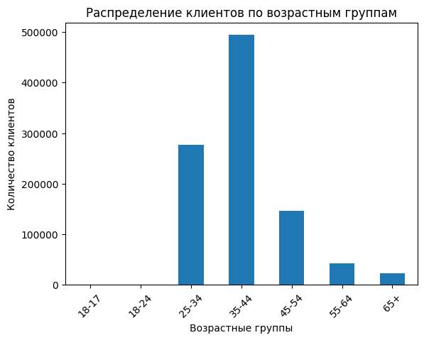
Общее количество клиентов: 1041614 Количество уникальных клиентов: 879358

Slide 3
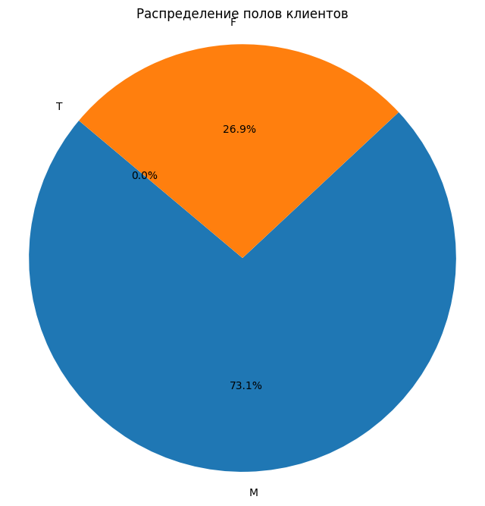

Slide 4
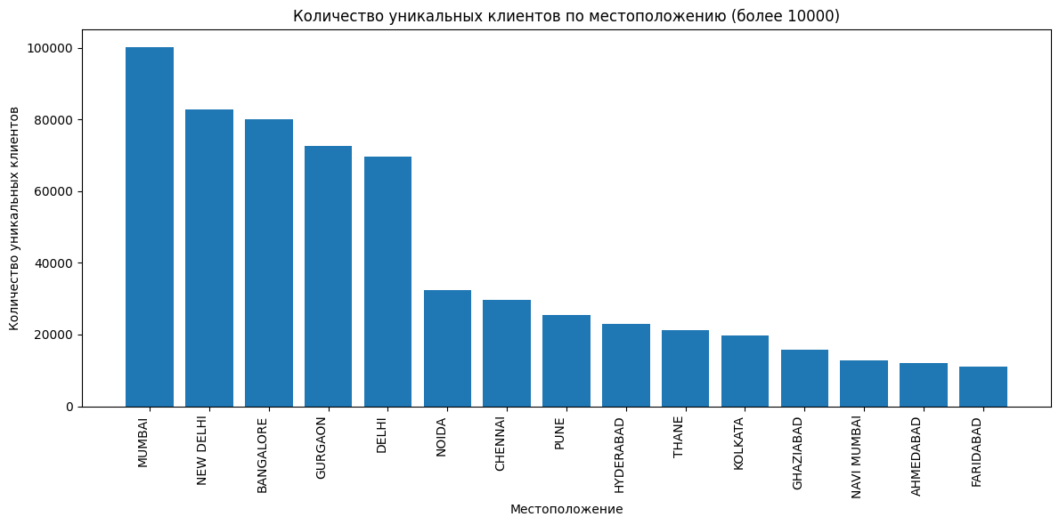

Slide 5
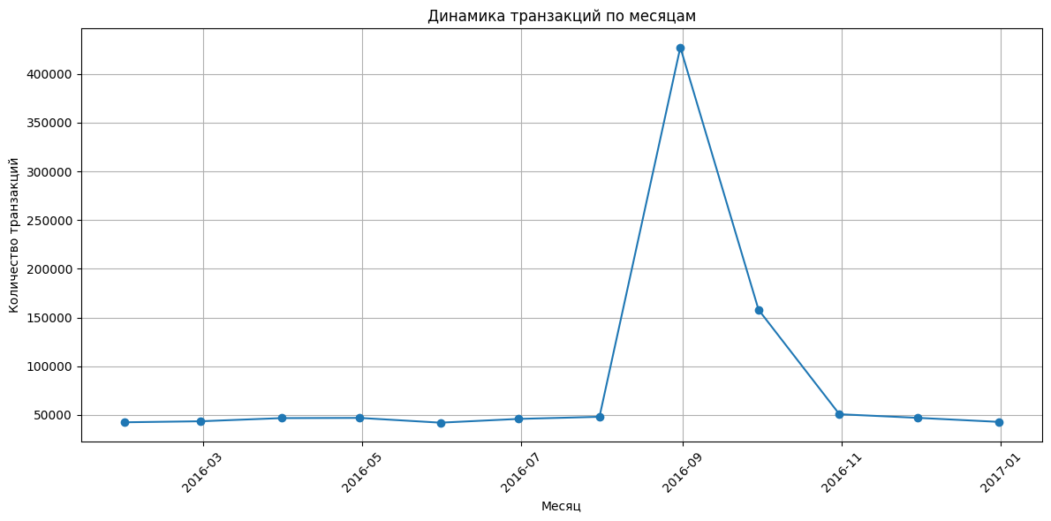

Slide 6
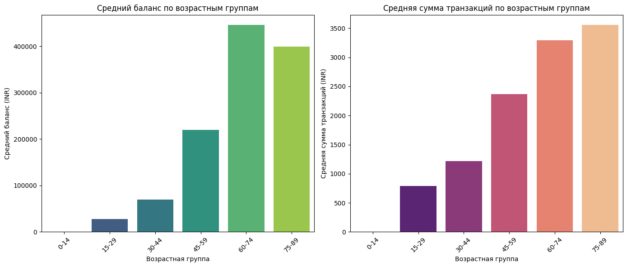

Slide 7
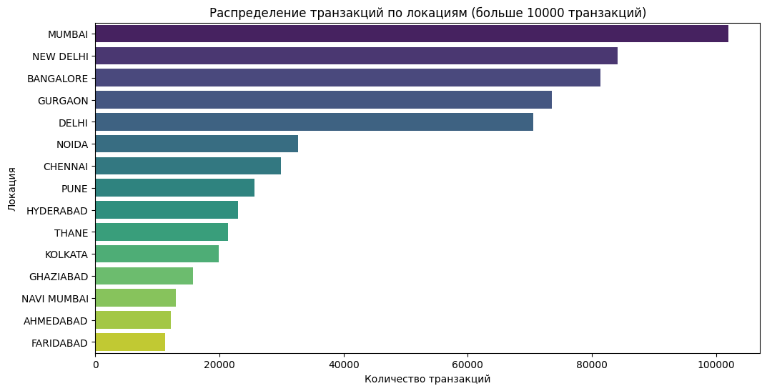

Slide 8
ВЫВОДЫ
Общее количество клиентов: 1041614 Количество уникальных клиентов: 879358
Общее количество транзакций: 1041614
Среднее количество транзакций на клиента: 1.18
Чем меньше баланс клиента, тем он чаще обращается в банк за услугами Чем меньше сумма транзакции, тем большее их количество обрабатывается банком
Основные клиенты банка находятся в возрасте от 25 до 50 лет (наибольшее количество в возрастной категории 35-44 лет)
Доля клиентов мужчин 73.1 %, а женщин 26.9 %
Наибольшее количество транзакций было зафиксировано в период с августа по октябрь (пик приходится на сентябрь месяц)
Динамика суммы продаж по месяцам достаточно ровная, за исключение пика суммы продаж, которые приходятся на август-октябрь месяц. Возможно это связано с сезоном (конец летних отпусков, каникул и т.п.)
Средний баланс и средняя сумма транзакций по возрастным группам распределяются следующим образом: Возрастная группа с максимально средним балансом 60-74 года (среднее значение 445634.07) Возрастная группа с максимально средней суммой транзакций 75-89 лет (среднее значение 3554.06)
Более всего транзакций приходится на города, где больше всего уникальных клиентов, а именно в городах: Mumbai (максимальный показатель), New Delhi, Bangalore, Gurgaon, Delhi.

Slide 9
Спасибо за внимание!
Владислав Князев
E-mail: vladiknyaz28@xmail.ru

